Slide 1
图像处理案例：
图像均衡

Slide 2
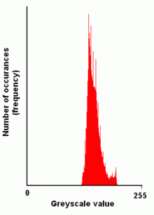
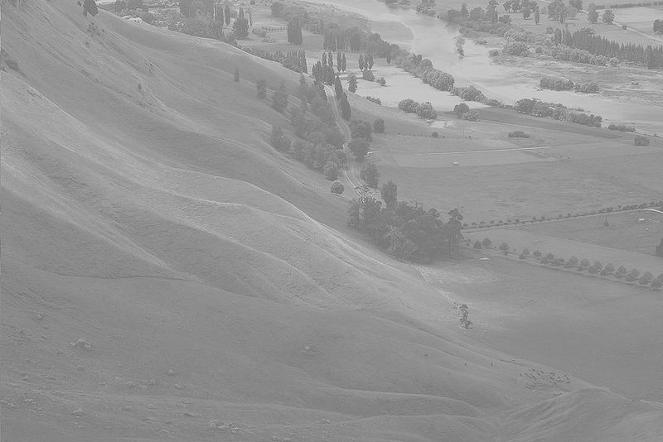
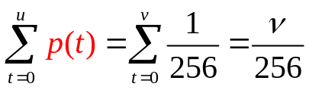
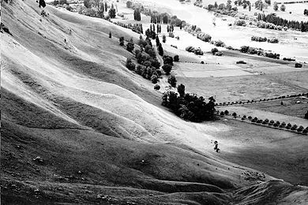
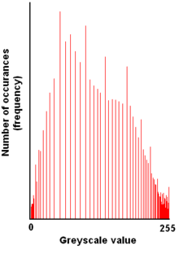
2
背景:HE
f(gv=i)=1/256
灰阶130
u
v
未经均衡化的图像
130
经过均衡化的同一幅图像

Slide 3
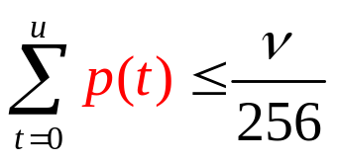
2
背景:HE
伪码：
Step1: 读入图像
Step2:求概率密度p(t)，第t个灰阶占整个像素的比例即为p(t).
Step3:根据 求颜色映射表v，将灰阶u,(u=0,1,…,255)映射为灰阶v(u),其中v(u)为与输入图像中灰阶u相关的增强后图像的灰阶。
Step4:扫描图像，根据灰阶映射表重写图像

